Slide 1
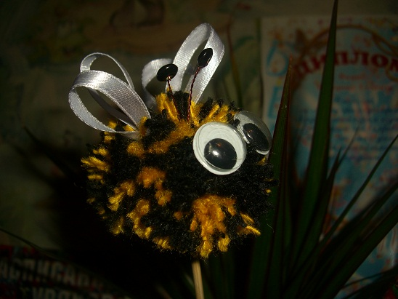
Мастерская «Сказка своими руками»
шмель
Игрушка из помпона.
Автор: Майорова О.Н.
ГБОУ СОШ№14 сп ЦВР «Успех»
Г.Жигулёвск, 2013 год

Slide 2
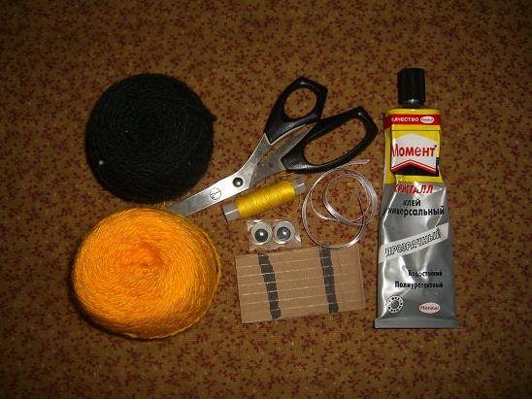
Для работы нужно:
Нитки чёрного и жёлтого цветов;
Ножницы;
Клей «Момент»;
Ленточка длиной 40 см;
глазки;
Картонная заготовка размером 5 на 9 см

Slide 3
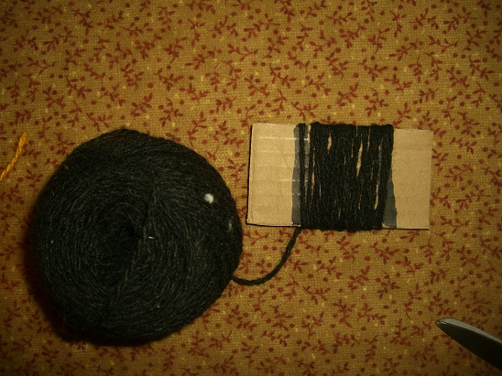
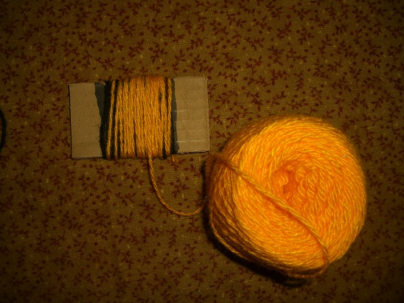
Наматываем на картонную заготовку нитку чёрного цвета- 25 витков. Отрезаем.
Поверх чёрной нитки делаем 25 витков жёлтым цветом. Отрезаем.
1.
2.

Slide 4
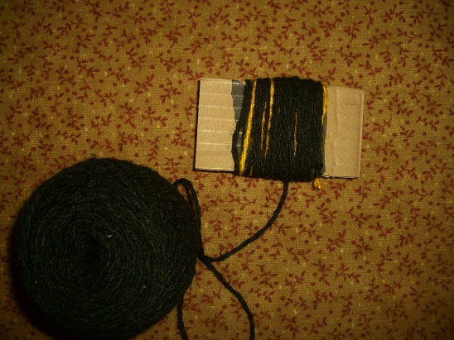
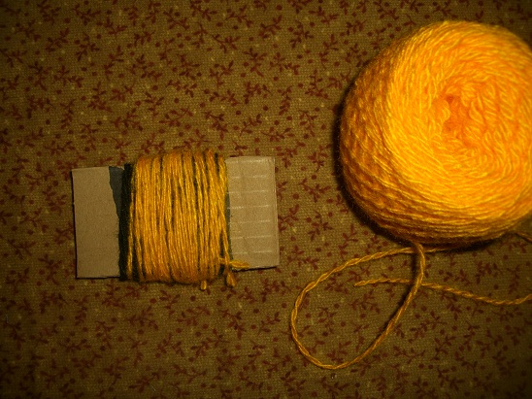
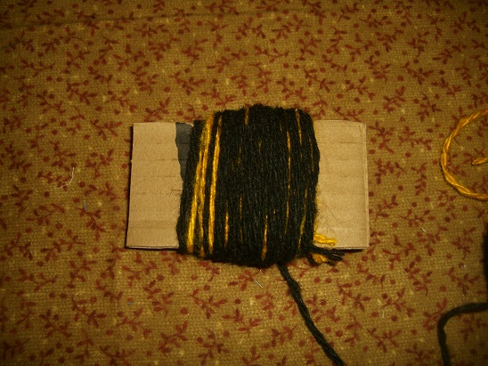
3.
4.
5.
Продолжаем наматывать чередуя цвета:
3. 25 витков- чёрной ниткой;
4. 25 витков- жёлтой;
25 витков - чёрной.
(Всего 5 слоёв)

Slide 5
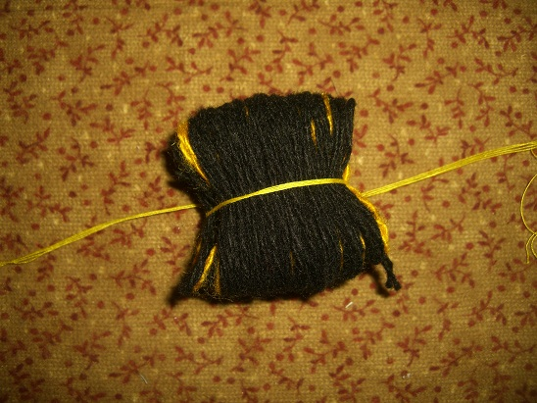
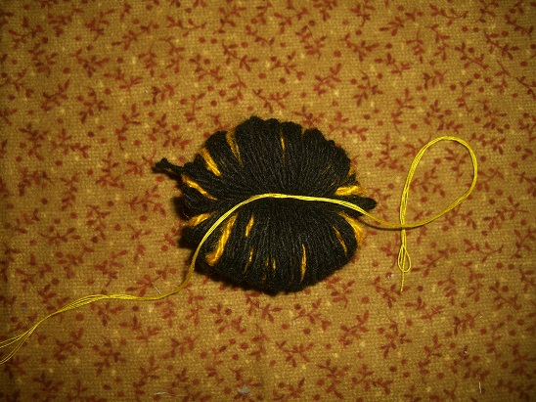
Аккуратно вытаскиваем картон из намотанных слоёв и туго перевязываем полученный пучок по середине крепкой нитью.
6.
7.
7. Завязываем её на 2 узла и обрезаем.

Slide 6
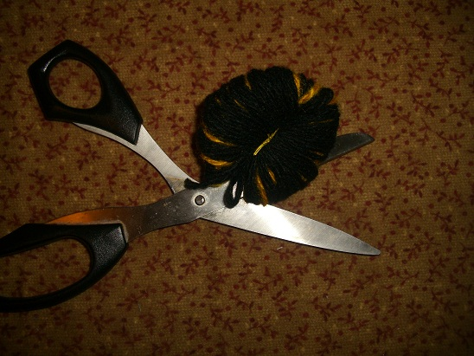
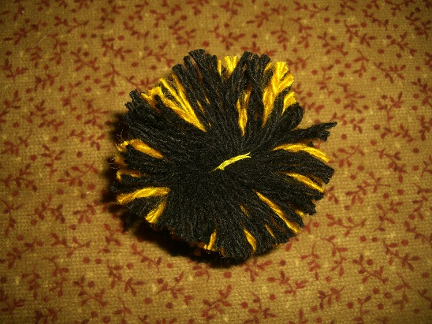
8. Берём получившуюся из ниток бобину. Разрезаем петли по кругу.
8.

Slide 7
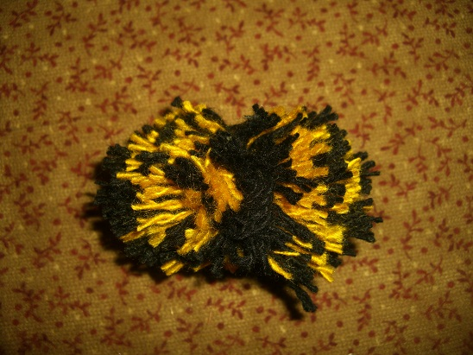
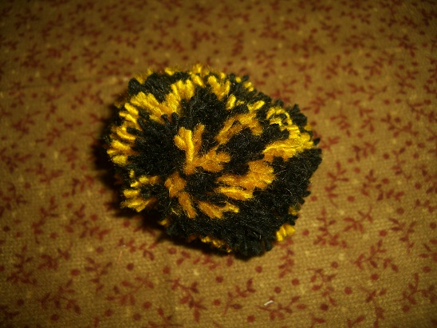
9.Расправляем нитки, руками делаем заготовку пушистой. У нас получился помпон овальной формы
9.
10.
10. Подстригаем торчащие кончики, чтобы получился ровный помпон.

Slide 8
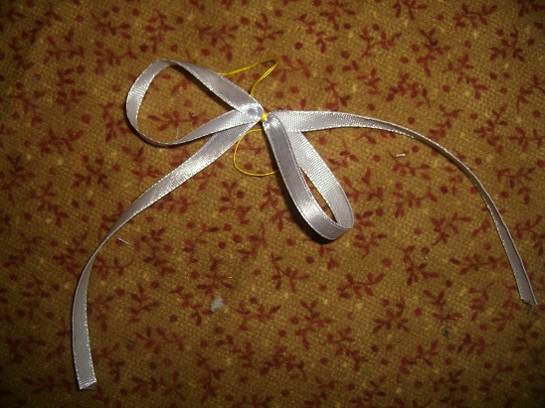
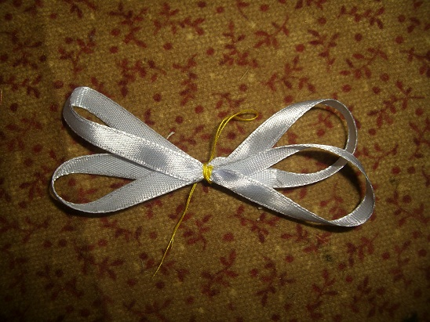
Крылья:
11. У ленточки определяем середину, От неё в обе стороны делаем петли и перевязываем их чтобы вышел бантик. Скрепляем его ниткой.
11.
12.
12. Оставшиеся концы укладываем к середине и завязываем ниткой.
Крылья готовы.

Slide 9
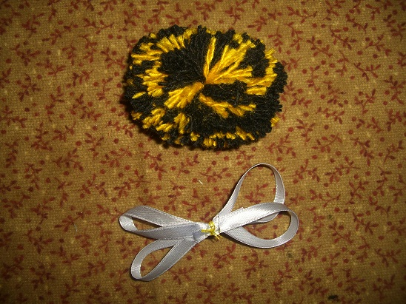
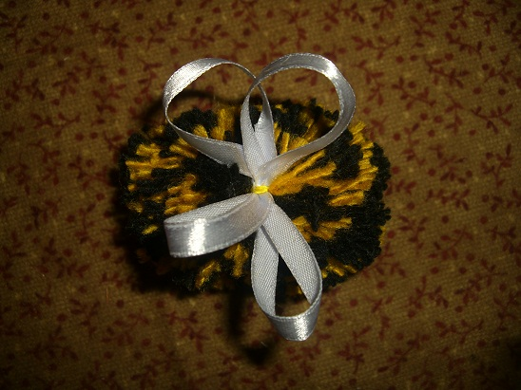
13. В место перевязки крылышек выдавливаем капельку клея.
13.
14.
14. В середине помпона нитки раздвигаем . И в самый центр вклеиваем крылья.

Slide 10
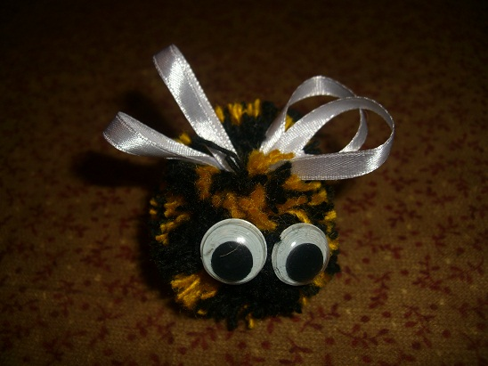
15.
15. Приклеиваем глазки на кончики ниток.

Slide 11
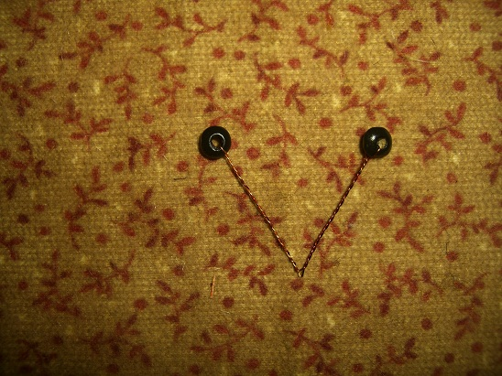
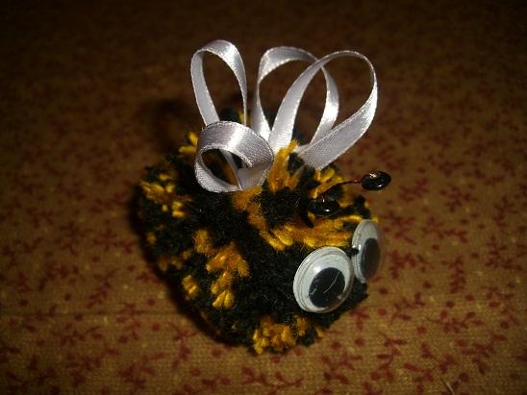
16. Из проволоки и бусин можно скрутить усики.
16.
17.
17, Раздвинув нити помпона над глазками, вклеиваем усики.

Slide 12
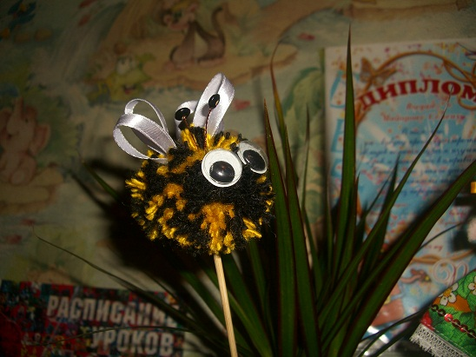
Наш шмель готов.
Спасибо за внимание!

